Slide 1
Modélisation supervisée sur la consommation énergétique
Présentation du modèle– Partie 1

Slide 2

Contexte du projet
Dataset : Seattle Building Energy Benchmarking 2016
1
Objectif : prédire la consommation énergétique et emission Co2
2
Bâtiments de différents types avec usages multiples
3

Slide 3
Préparation des données (1/2)
Suppression colonnes inutiles : OSEBuildingID, TaxParcelID, etc.
Suppression localisation : Address, ZipCode, Latitude, Longitude
Colonnes uniques/descriptives supprimées : PropertyName, ListOfAllPropertyUseTypes
Uniformisation de Neighborhood (ex: delridge neighborhoods → delridge)

Slide 4
Préparation des données (2/2)
Gestion valeurs manquantes :
- Second/Third Property Use → 'None', GFA = 0
- Suppression de 20 lignes non imputables
- ENERGYSTARScore imputé avec la médiane
Détection et suppression des outliers (IQR)
Suppression variables redondantes (EUI, GHGEmissionsIntensity)

Slide 5

Feature Engineering
Création de la variable building_age (2016 - YearBuilt)
Forte correlation avec variables cibles et variables predictrices notamment( Gaz,electrcitè et vapeur) donc transformation de ces variables en variables binaires pour èviter le Data leakage
Utlisation de log 1 sur les variables cibles pour reduire le skewness des données

Slide 6
Méthodologie de modélisation
Split Train/Test et GridSearchCV (pour optimisation)
Encodage des variables catégorielles (OneHot, BinaryEncoder)
Modèles testés : Régression Linéaire, GradientBoosting Regressor, Random Forest Regressor

Slide 7
Évaluation des modèles avec Electricitè, Vapeur, Gaz
Test
Metrics | Linear Regression | Gradient Boosting Regressor | Random Forest Regressoor
R2 | 0.76 | 0.83 | 0.82
MSE | 0.227 | 0.15 | 0.16
MAE | 0.35 | 0.28 | 0.29
Train
Metrics | Linear Regression | Gradient Boosting Regressor | Random Forest Regressoor
R2 | 0.80 | 0.91 | 0.92
MSE | 0.19 | 0.08 | 0.07
MAE | 0.33 | 0.21 | 0.2

Slide 8
Évaluation des modèles sans Electricitè, Vapeur, Gaz
Test
Metrics | Linear Regression | Gradient Boosting Regressor | Random Forest Regressoor
R2 | 0.39 | 0.56 | 0.53
MSE | 0.61 | 0.45 | 0.47
MAE | 0.59 | 0.49 | 0.51
Train
Metrics | Linear Regression | Gradient Boosting Regressor | Random Forest Regressoor
R2 | 0.46 | 0.91 | 0.70
MSE | 0.58 | 0.09 | 0.32
MAE | 0.59 | 0.21 | 0.43

Slide 9
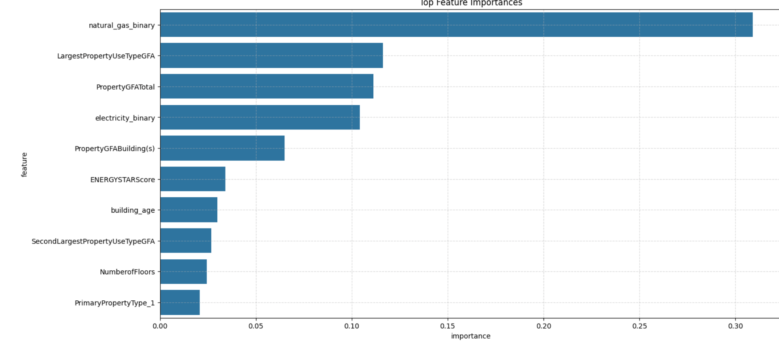
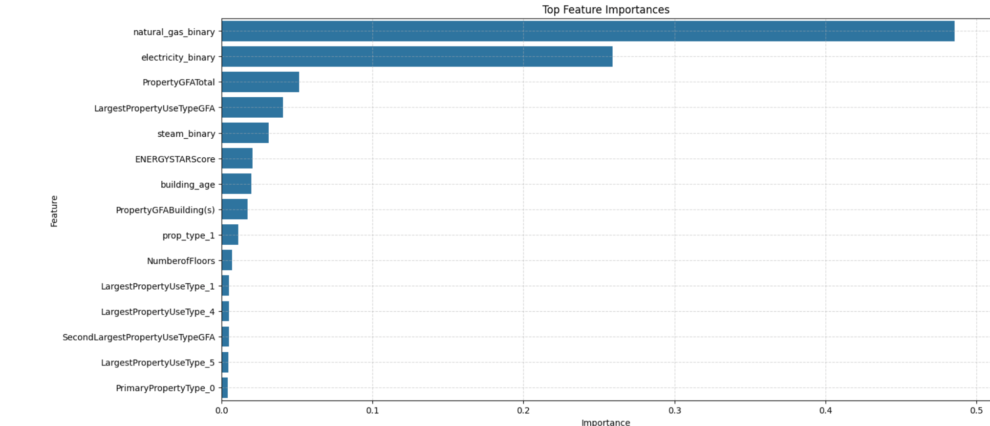
Importance des variables avec les variables (electricite,gaz,vapeur)
Avec Gradient Boostning
Avec Random Forest

Slide 10
Évaluation de modèles finale avec des variables finales
Gardient Boosting Regressor
Metrics | Test | Train
R2 | 0.77 | 0.83
MSE | 0.21 | 0.17
MAE | 0.34 | 0.30
Variables Predictrices: natural_gas_binary, LargestPropertyUseTypeGFA, PropertyGFATotal, electricity_binary, PropertyGFABuilding(s) , ENERGYSTARScore , building_age, NumberofFloors

Slide 11
Conclusion
Données nettoyées et enrichies
Modèle retenu : Gradient Boosting Regressore
Performances stables pour une première version
Perspectives : Les variables structurelles des batiments ne sont uniquement pas suffisantes de une prediction fiable

Slide 12
Deploiment du modèle sur Cloud
Présentation du modèle– Partie 2

Slide 13
Déploiement du modèle
Utilisation de BentoML pour packager le modèle
Configuration via le fichier bentoml.yaml
Création d’un conteneur Docker à partir du service BentoML
Image poussée sur un registre Docker (Docker Hub / registry)

Slide 14
Déploiement du modèle
Déploiement du conteneur sur Render (PaaS)
Service exposé via une API HTTPS publique
Swagger UI générée automatiquement par BentoML
API testée avec requests (Python) et interface Swagger

